Slide 1
生产资料经验分享 （团队内部资料，严禁外传）
博观团队大内卷现场
吕硕
2024 年 4 月 21 日

Slide 2
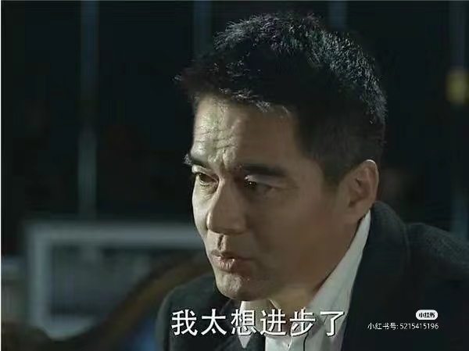
无用之用，可为大用。
大家都菜，谁练习得多总结得多，谁就变强。
不怕挨骂，骂多了就会了。

Slide 3
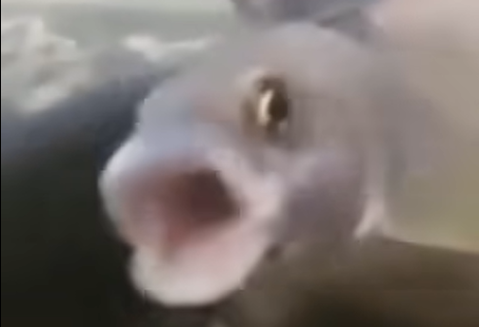
Word 使用
文字写作
图文内容
注意表达准确性，避免术语错误。
摘要从一开始就要写，写内容的时候不断迭代修正。
逻辑关系清晰，避免刻意地划分多级小标题或者阶段。
项目思路构建时，要确定研究意义，面向问题。
文风尽可能统一。
已经 2024 年了
不许有人还在材料里写错字
排版细节
团队工作贴士
第2页

Slide 4
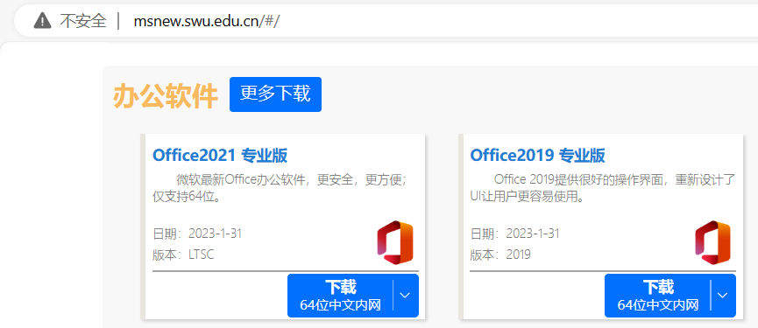

Word 使用
软件
图文内容
统一使用 Word 而非 WPS。
确定统一的公式编辑器。（MathType 或者 AxMath）
使用 ChatGPT 辅助写作。
“现在我要撰写 Nature 论文，请你帮我润色这句话。”
已经 2024 年了
不许有人还不知道学校福利
排版细节
团队工作贴士
第3页

Slide 5
Word 使用
图片
图文内容
插入原图而不是截图，统一环绕方式（咱就嵌入式就够）。
注意等比例放缩，保证字体图例的完美身材。
图中文字保证字体与格式统一（仿宋或者黑体、Times New Roman）。
图片应有序号和解说，注意缩进和行距。
网上找到的图片去掉水印或者重画。
图表类型应尽可能丰富，与研究内容相关。
绘图使用 PPT，专人负责汇总和格式统一。
已经 2024 年了
不许有人还不会设置嵌入式
排版细节
团队工作贴士
第4页

Slide 6
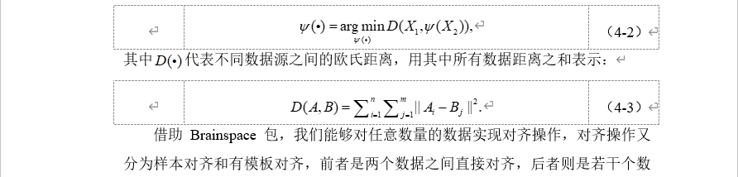
Word 使用
公式
图文内容
插入非内联的公式后，如果本句话结束则使用英文句号，下一句缩进书写；如果本句话未结束则使用英文逗号，下一句顶格书写。
善用表格为公式添加编号（其他编号方式过于复杂，不推荐）。
插入后留意是否对齐，并在内联公式前后空一格。
自行留存所有公式的 LaTeX 代码，方便汇总修改。
排版细节
团队工作贴士
第5页

Slide 7
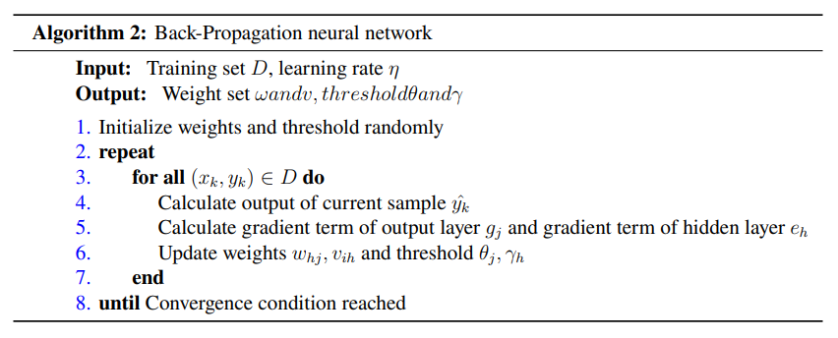
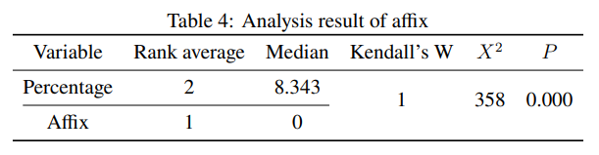
Word 使用
其他重要组件
图文内容
学会做三线表、算法表。
插入表格，做必要的调整
段落-边框-取消左右和内部
段落-边框-边框和底纹，选 1.5 磅，点击上下两边
选定第一行，段落-边框-边框和底纹，选 0.5 磅，点击下边
排版细节
团队工作贴士
第6页

Slide 8
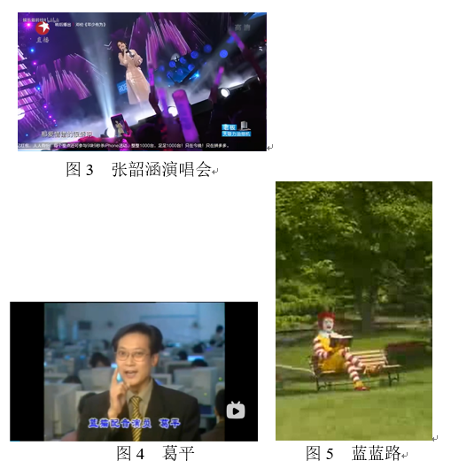
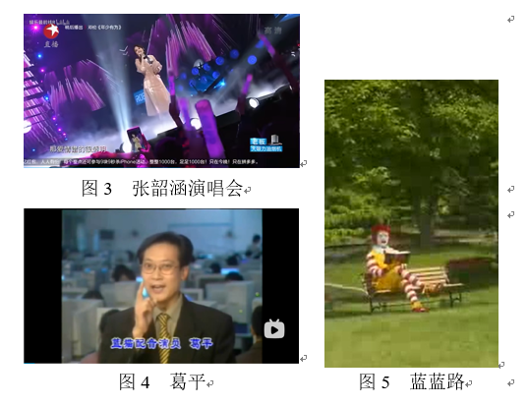
Word 使用
其他重要组件
图文内容
学会用表格控制图片占位。
规划表格行数、列数并插入表格，合并部分表格，调整长宽
水平居中格式（菜单栏）、竖直居中格式（表格属性）
插入图片和文字，去除框线
排版细节
团队工作贴士
第7页

Slide 9
Word 使用
文献引用
图文内容
统一文献格式，包括引用标记和期刊质量。
学会交叉引用及其更新，有专门负责的人。
核实谷歌学术导出的文献信息，避免使用无页码或期卷的文献。
避免使用 arXiv 等平台的预印版文章（正式项目申请）。
注重文献质量和时效性，优先引用高质量和近期文章。
统一参考文献中对作者名字的引用方式。
已经 2024 年了
不许有人还不会调整引用
排版细节
团队工作贴士
第8页

Slide 10
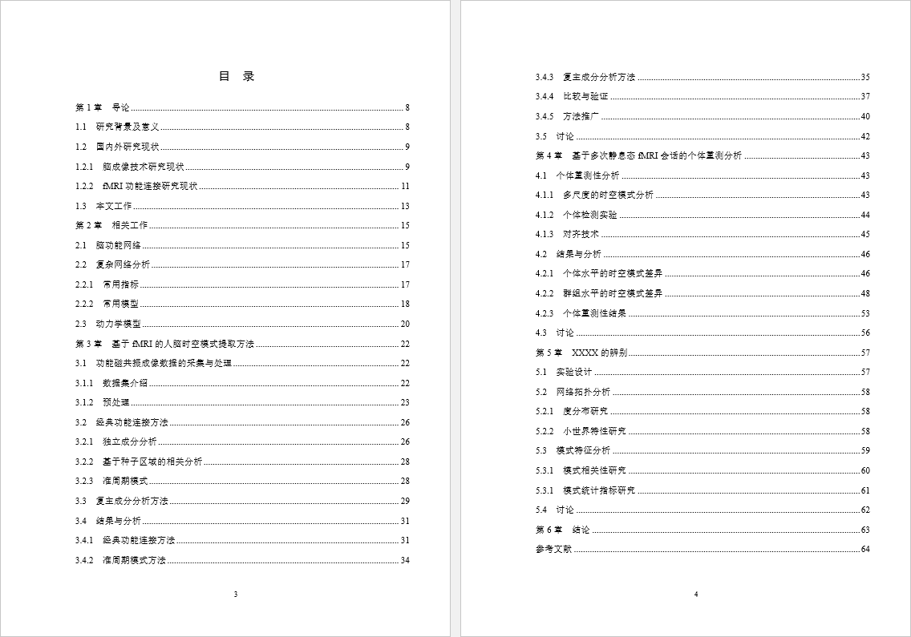
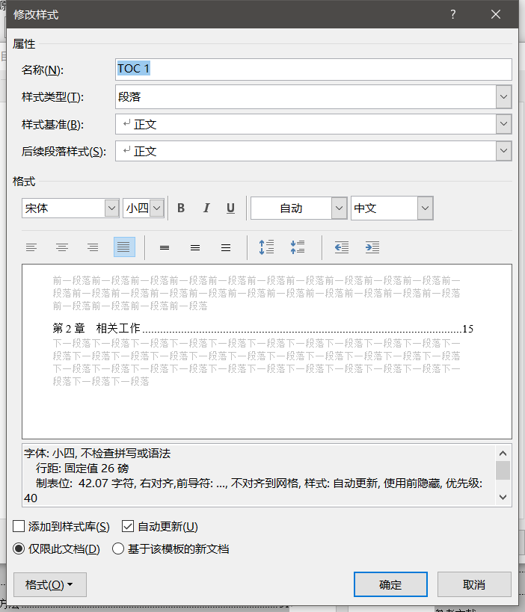
Word 使用
目录和页码
图文内容
段落-常规-大纲级别 调整各级标题格式
引用-目录-自定义目录-修改-修改 调整标题格式细节
已经 2024 年了
不许有人还不会调整目录
排版细节
团队工作贴士
第9页

Slide 11
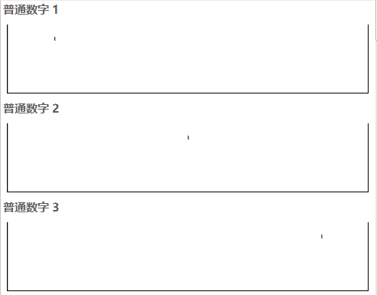
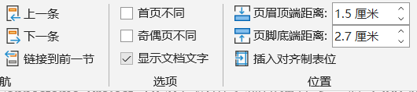
Word 使用
目录和页码
图文内容
目录，自动生成，然后自行微调格式（不要动内容）。
分页符、分隔符、分页符（这些东西至少伴随你到毕业）。
页码是针对于每一节插入和设置的，要知道这几个怎么设置：
页码格式、起始页码
奇偶页不同、链接
页眉页脚边距
已经 2024 年了
不许有人还不会调整页码
排版细节
团队工作贴士
第10页

Slide 12
Word 使用
目录和页码
图文内容
取消自动格式这个鸡肋功能。
（事前取消）
换行时 Shift + Enter 不会出现自动编号
（事后取消）
自动编号后 Ctrl + Z 撤销也可以
（一劳永逸）
文件-选项-校对-自动更正-取消勾选
已经 2024 年了
不许有人还在用自动格式
排版细节
团队工作贴士
第11页

Slide 13
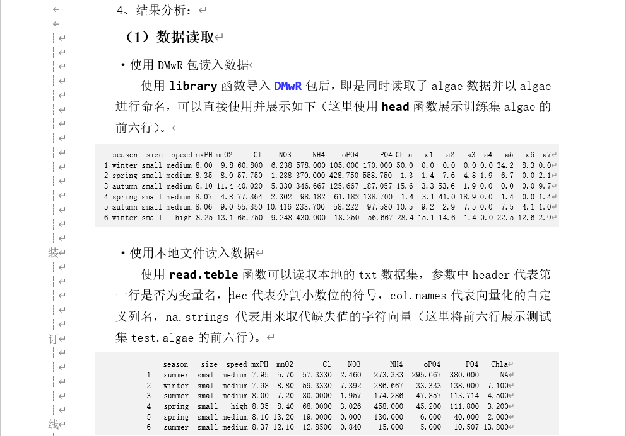
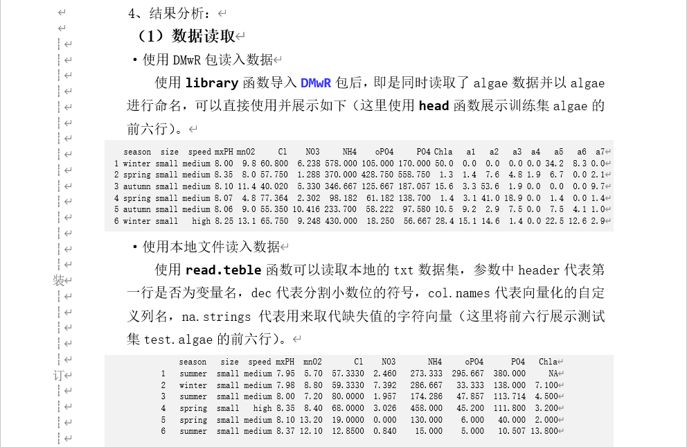
Word 使用
整体排版
图文内容
懂得去调整统一各种段落格式（段前、段后、行距）。
按照标准来，没有的话可以以 0.5 行 / 6 磅为单位去调整
已经 2024 年了
不许有人还不会调整排版
排版细节
团队工作贴士
第12页

Slide 14
Word 使用
排版格式例（仅供参考）
图文内容
标题宋体 & Times New Roman 三号，居中，行距单倍，行前行后各6磅
正文宋体 & Times New Roman 小四，首行缩进 2 字符，两端对齐，行距 22 磅
参考文献字体同正文，方框数字自动编号
图片嵌入式，单倍行距，段前段后 0.5 行
排版细节
团队工作贴士
第13页

Slide 15
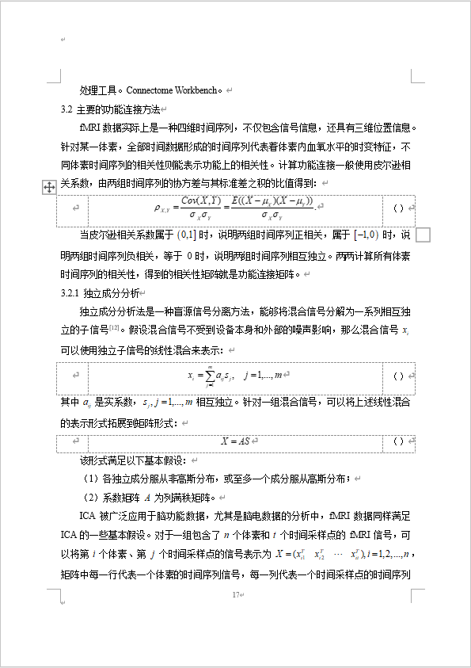
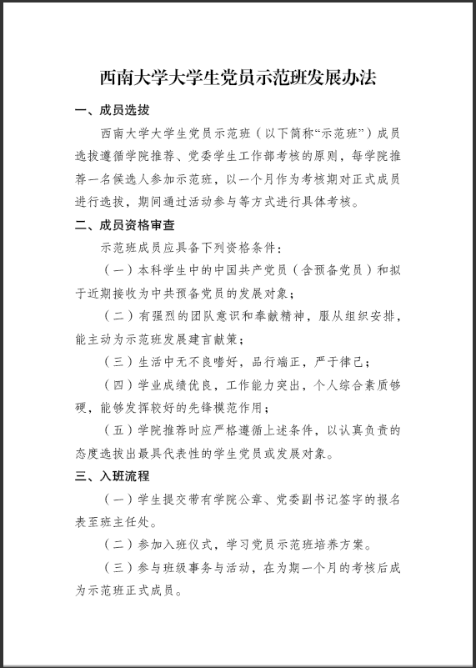
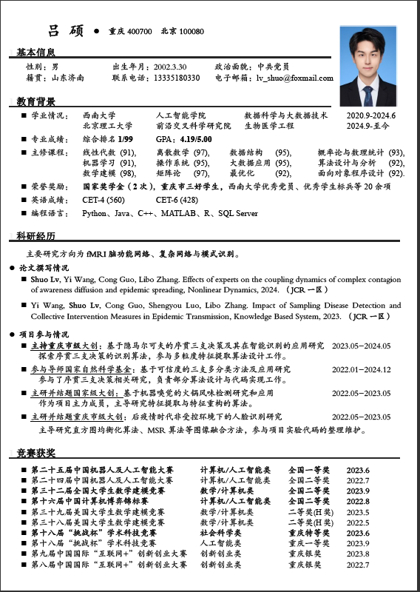
Word 使用
整体风格
图文内容
项目书、公文等一定有固定格式，严格遵守。
在学生组织的同学，借工作机会多锻炼这个，别瞎忙活。
已经 2024 年了
不许有人还不会因材工作
排版细节
团队工作贴士
第14页

Slide 16

Word 使用
写本子
图文内容
注意使用最新模板，且保证模版不变。
导出时复制内容而非直接导出，确保格式正确。
控制创新点和内容密度，避免过度复杂化。
注意不把话写的太满（不然 Flag 收不回来了）。
相关成员必须熟悉格式规范（或者就在别人基础上做）。
每次协作都有专人负责记录修改情况，便于更新与交接。
已经 2024 年了
不许有人还不会写好本子
排版细节
团队工作贴士
张老师：别说别人，你也不会

Slide 17
Word 使用
其他小技巧
图文内容
每段结尾行不要过短
如果就两三个字，很不协调，增长 or 删减
每页结尾段不要拖尾
如果就一两三行，很不协调，增长 or 删减
各级标题尽量顶头
美观的同时，便于读者看到每一页是什么
正文的排版检查
全选所有正文，先宋体再 Times New Roman
已经 2024 年了
不许有人还不会科学工作
排版细节
团队工作贴士

Slide 18
PPT 使用
PPT 只是一个表达的辅助工具
一些大原则
用嘴表达的，尽可能不大段放在 PPT 上，大端字引人疲惫。
越学术的 PPT，往往越精简。（《格子衬衫》）
别人的模板，可以用，但只用部件、只学逻辑。
揣测观看者对每一页的浏览次序。
结论性的部分要尤其重视，这是别人听懂 PPT 的最后一次机会。
字体与图片
整体排版
各类功能 PPT

Slide 19
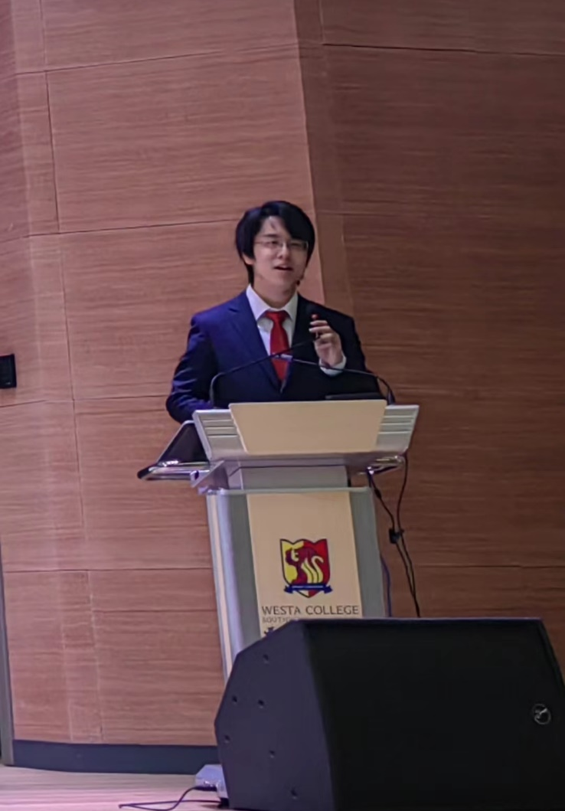
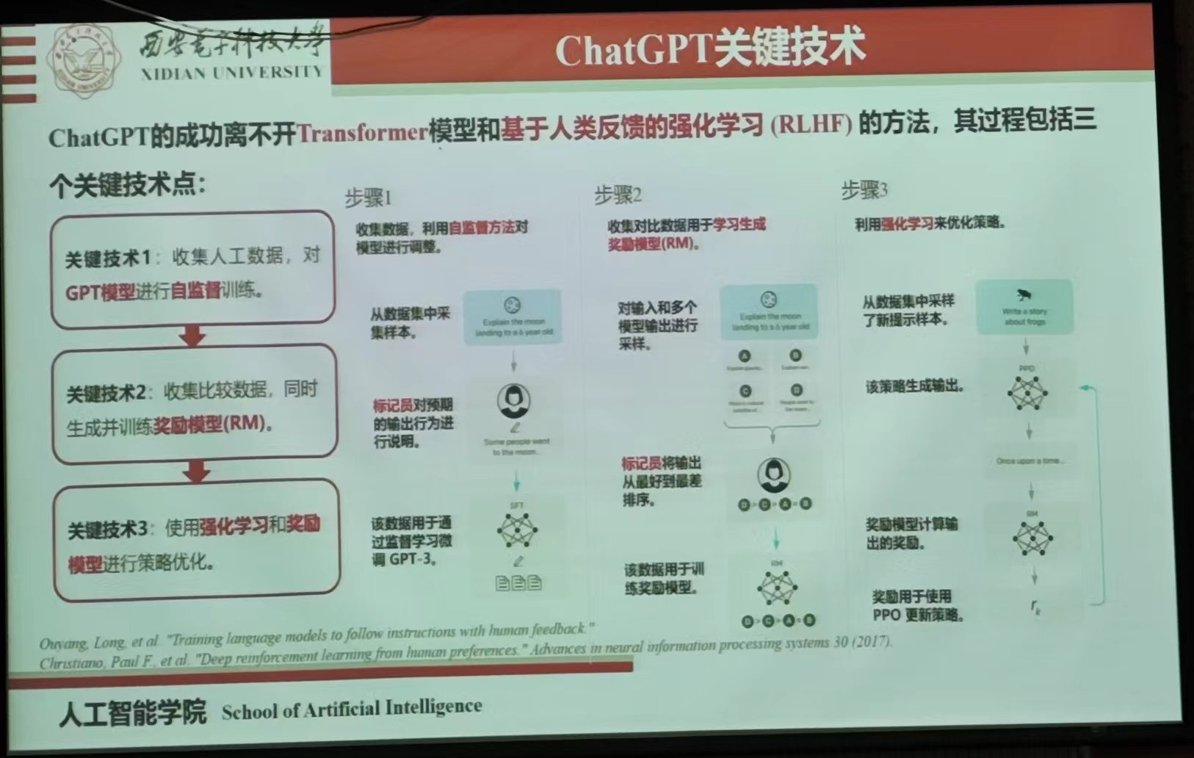
PPT 使用
PPT 讲述
一些大原则
自信，无敌。用“黄金 3 秒”抓住别人注意力！
不念稿，能听出来（可以带稿子壮胆）。
别人讲，多拍多复盘，素材库限时免费！
字体与图片
整体排版
各类功能 PPT

Slide 20
PPT 使用
多摸索
一些大原则
其实乱七八糟技巧很难总结并输入，自己多尝试奇妙技巧，比如：
透明度？
图片样式？
渐变？阴影？柔化？
幻灯片母版？
电影画布切换效果？
字体与图片
整体排版
各类功能 PPT

Slide 21
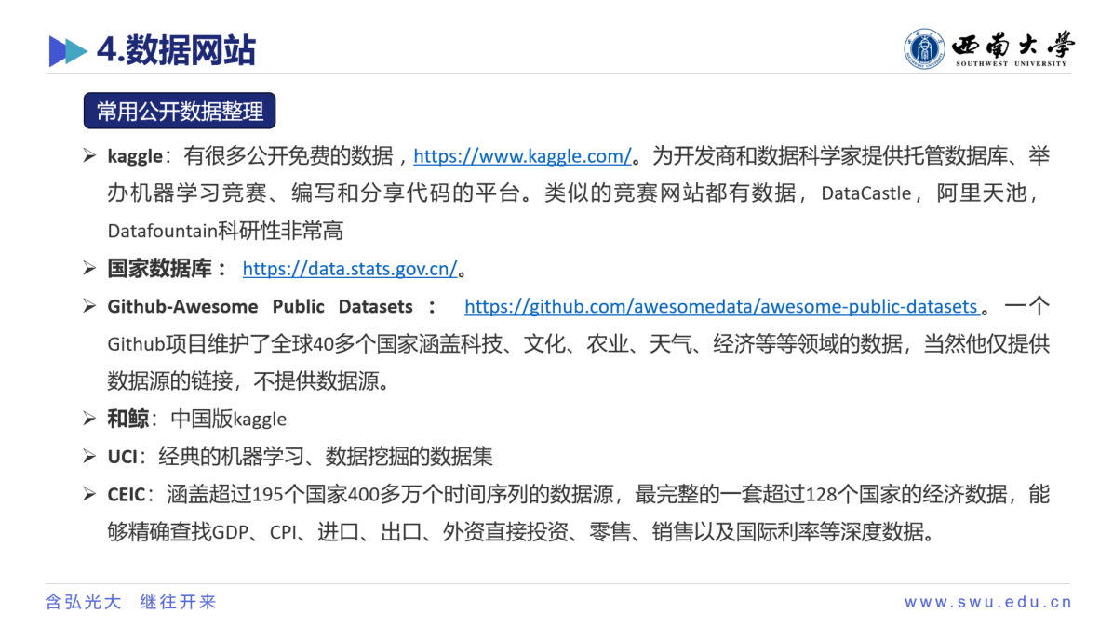
PPT 使用
文字表达
一些大原则
永远避免大段文字（丧失阅读欲，朗读嫌疑），要加粗标红强调重点。
大小：根据场合，最后一排也能大致看清（线上就无所谓了）。
信息熵：一眼瞥过去知道是讲啥，几秒就能看懂。
切记把文字段落直接截图放上，有偷懒和不重视嫌疑。
注意引用。
字体与图片
整体排版
各类功能 PPT

Slide 22
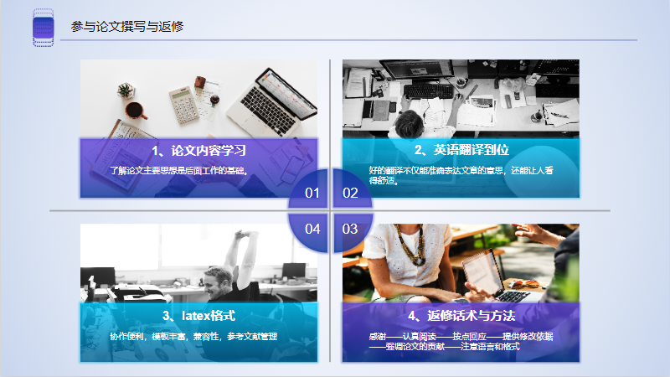
PPT 使用
图片展示
一些大原则
图片是为了佐证文字的，无关图片不如不放。
尽可能保持最高清晰度（原图、矢量图）。
保持信息完整（坐标轴、图例、数字）。
垂直与水平方向均保持对齐，居中，注意留白。
字体与图片
整体排版
各类功能 PPT

Slide 23
PPT 使用
字体选择
一些大原则
学术材料常用 Serif 系列字体（粗细过渡，可读性高）。
学术 PPT 常用 Sans-serif 系列字体（无衬线）。
宋体常用于学术材料。
黑体常用于学术幻灯片。
Times New Roman: A common choice in material.
Arial: A common choice in Powerpoint.
微软雅黑是一种中英文格式几乎统一的字体。
方正 GBK 系列是一系列公文规范字体。
卷
卷
A
A
字体与图片
整体排版
各类功能 PPT

Slide 24
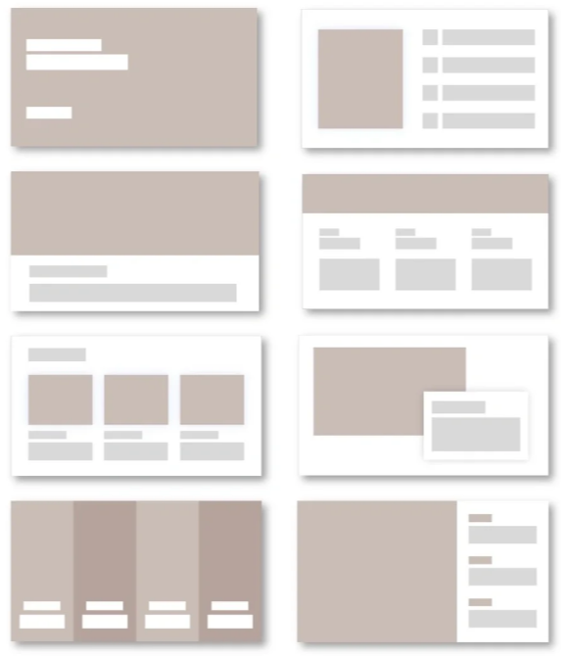
PPT 使用
布局
一些大原则
要知道 PPT 需要 4:3 还是16:9。
条理清晰（比如右边这些）。
要有页边距。
要留出标题、参考文献、页码的位置。
不要各种花里胡哨的特效。
字体与图片
整体排版
各类功能PPT

Slide 25


PPT 使用
色彩
一些大原则
好的色彩是留下好印象的重要一环。
字体与图片
整体排版
各类功能PPT

Slide 26
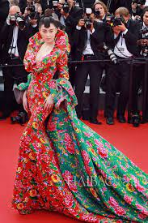

PPT 使用
色彩搭配
一些大原则
互补色增加视觉冲击力、邻近色调和整体色调。
字体与图片
整体排版
各类功能PPT

Slide 27
PPT 使用
色彩搭配例
一些大原则
PPT 主体的主要颜色不超过四种（这里包括了纯白色，不包括黑色）。
给出两种参考。
找有艺术细胞的人问。
R： 236 181 244 254
G： 206 124 209 236
B： 208 130 215 216
字体与图片
整体排版
R： 23 108 230 255
G： 65 154 241 255
B： 136 230 249 255
各类功能PPT

Slide 28

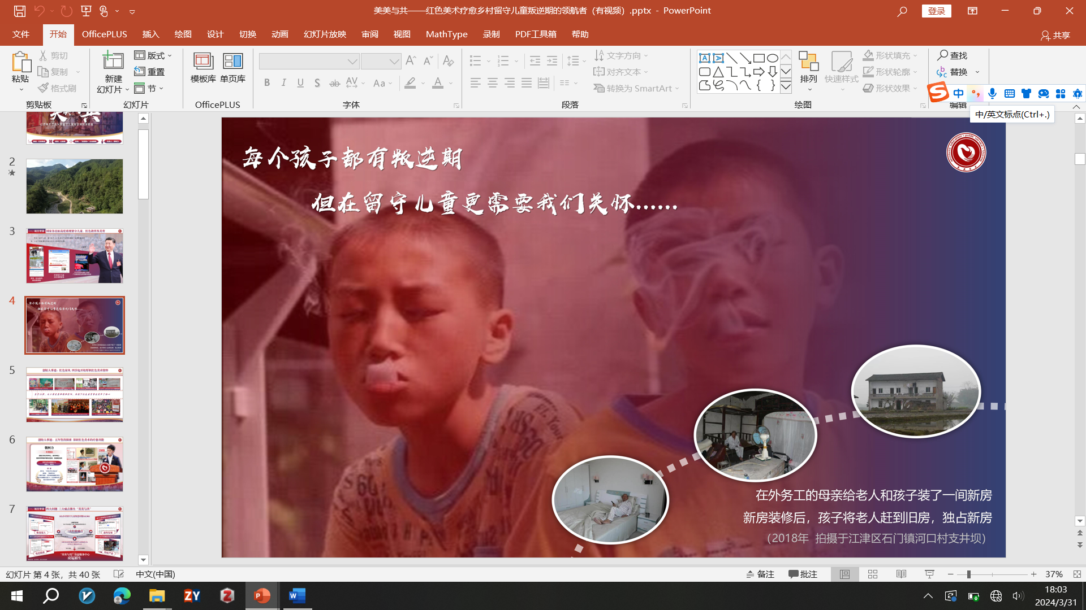
PPT 使用
背景
一些大原则
纯白色就好（教室与报告厅的投影仪与屏幕，保证清晰）。
可以尝试图片背景（双创类比赛，求视觉冲击）。
建议背景直接体现在母版中。
PPT 定稿后，如果无部件动画，建议把每一页保存为图片后设置为背景。
字体与图片
整体排版
各类功能PPT

Slide 29
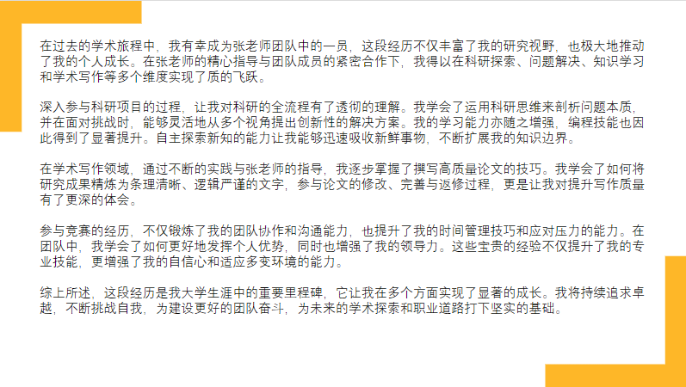
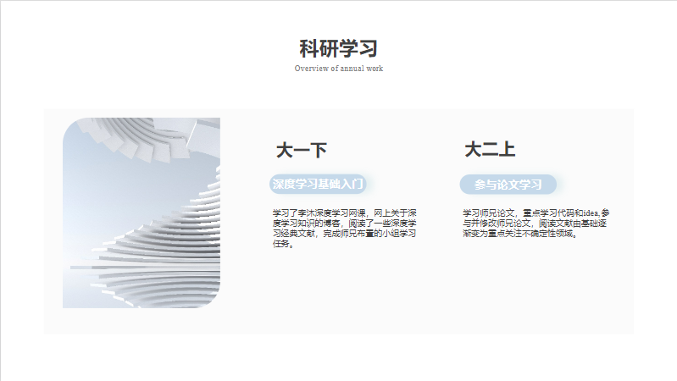
PPT 使用
文字排版
一些大原则
整洁大方，不能一大坨字堆一起。
适度留白，一眼看过去能懂你要讲什么，有“呼吸感”，但不能太白。
中文、英文、数字混用要适度加空格。
菜单栏“格式刷”、“排列” 、“对齐”。
字体与图片
整体排版
各类功能PPT

Slide 30
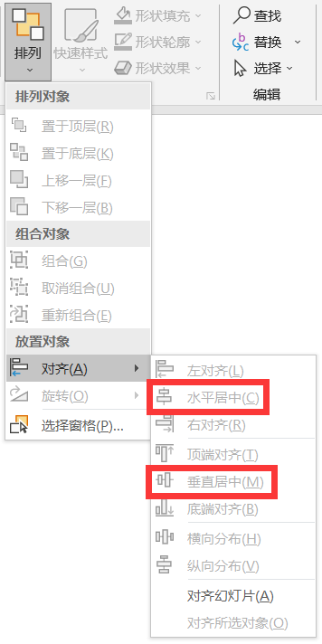
PPT 使用
图片排版
一些大原则
狠狠对齐，不要嫌麻烦，你是想精致的。
摁住 Shift，保证形状等比例放缩。
尽可能把图形和相关文字“组合”。
“组合”后整体对全局对齐（右图）。
字体与图片
整体排版
各类功能PPT

Slide 31

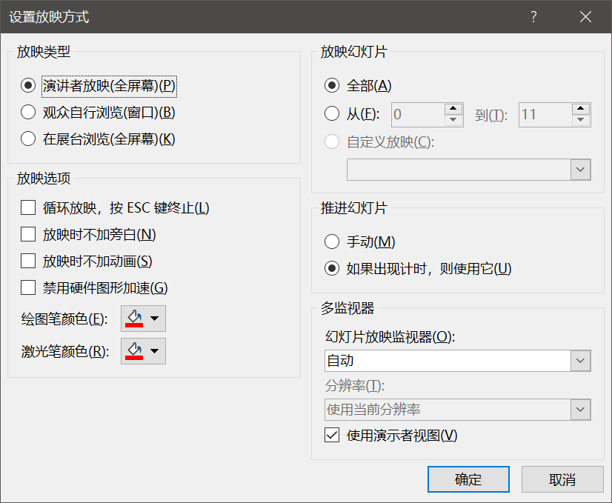
PPT 使用
动画
一些大原则
就简就可以（位移进入、放大进入、擦除进入）。
不要花里胡哨。
禁用：幻灯片放映 – 设置幻灯片放映 – 放映时不加动画
字体与图片
整体排版
各类功能PPT
S 属性大爆发
Study！

Slide 32
PPT 使用
标题和结尾
一些大原则
每一页的标题是很重要的，就像摘要那样。
原则上，每一页都要有标题，在左上（带章节）或者正上（仅标题）。
字号 24 刚好，黑色，加粗。
结尾致谢请勿使用“感谢聆听”，应使用“感谢倾听”。
学术类结尾可以精简，双创类结尾要卷冲击力。
字体与图片
整体排版
各类功能PPT

Slide 33
PPT 使用
页码
一些大原则
清晰可见的页码，便于定位。
字号 14 pt 刚好，黑色/深灰色。
注意和参考文献协调位置。
字体与图片
整体排版
各类功能PPT

Slide 34
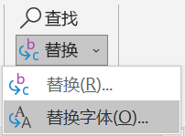
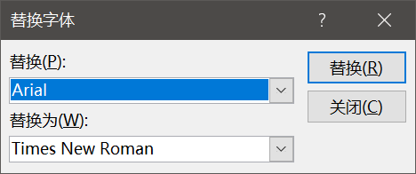
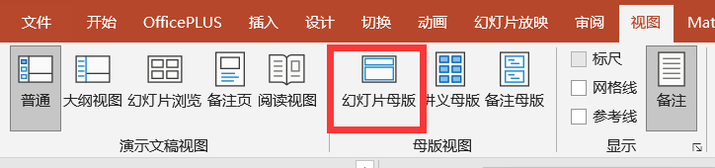
PPT 使用
全局统一
一些大原则
会用格式刷
统一全文文字字体格式
幻灯片母版
字体与图片
整体排版
各类功能PPT

Slide 35
PPT 使用
几个快捷键
一些大原则
不用刻意用，怎么快怎么来
Ctrl+A | 选择全部 | Ctrl+V | 粘贴剪贴板内容
Ctrl+B | 所选文字加粗 | Ctrl+X | 剪切内容到剪贴板
Ctrl+C | 复制内容到剪贴板 | Ctrl+Y | 重复上一步操作
Ctrl+D | 复制所选幻灯片 | Ctrl+Z | 撤销上一步操作
Ctrl+E | 所选文字居中 | Ctrl+[ | 缩小所选内容字号
Ctrl+F | 查找 | Ctrl+] | 增大所选内容字号
Ctrl+J | 所选文字两端对齐 | (放映) B / W | 黑屏/白屏
Ctrl+S | 保存 | (放映) num+Enter | 转到第 num 张 PPT
Ctrl+T | 打开“字体”页面 | (放映) num+Enter
字体与图片
整体排版
各类功能PPT

Slide 36

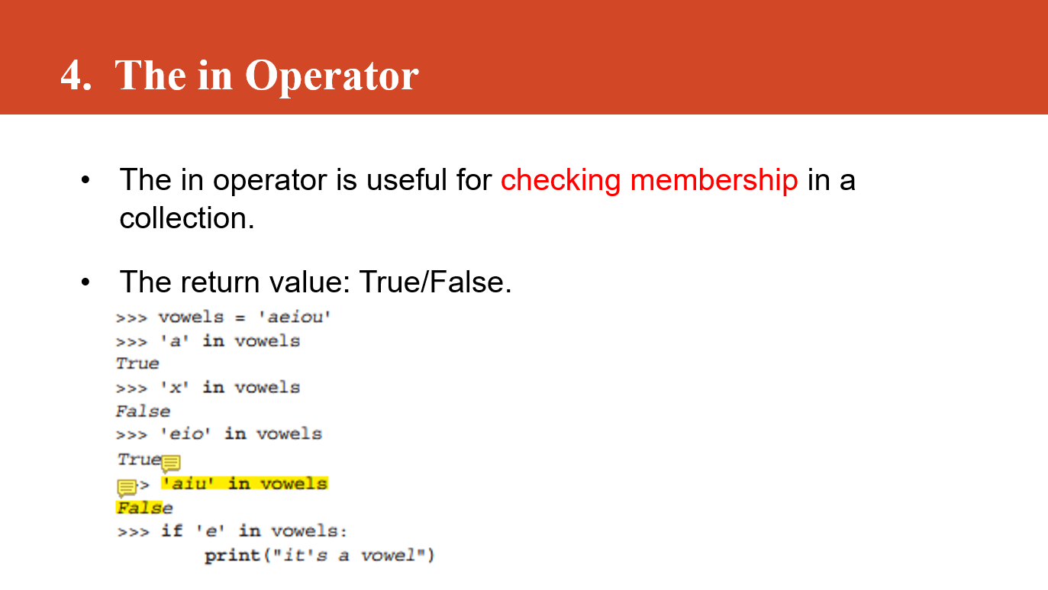
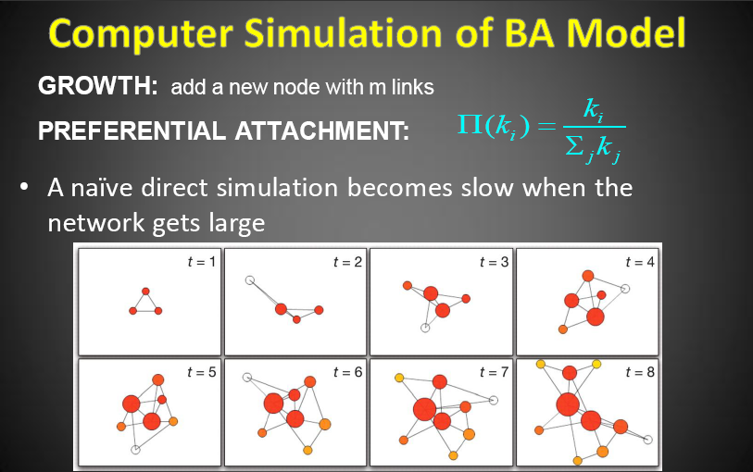
PPT 使用
授课 / 报告类
一些大原则
简洁、干练，主要呈现文字内容且有强调。
不要有任何歧义。
字体与图片
整体排版
各类功能PPT

Slide 37
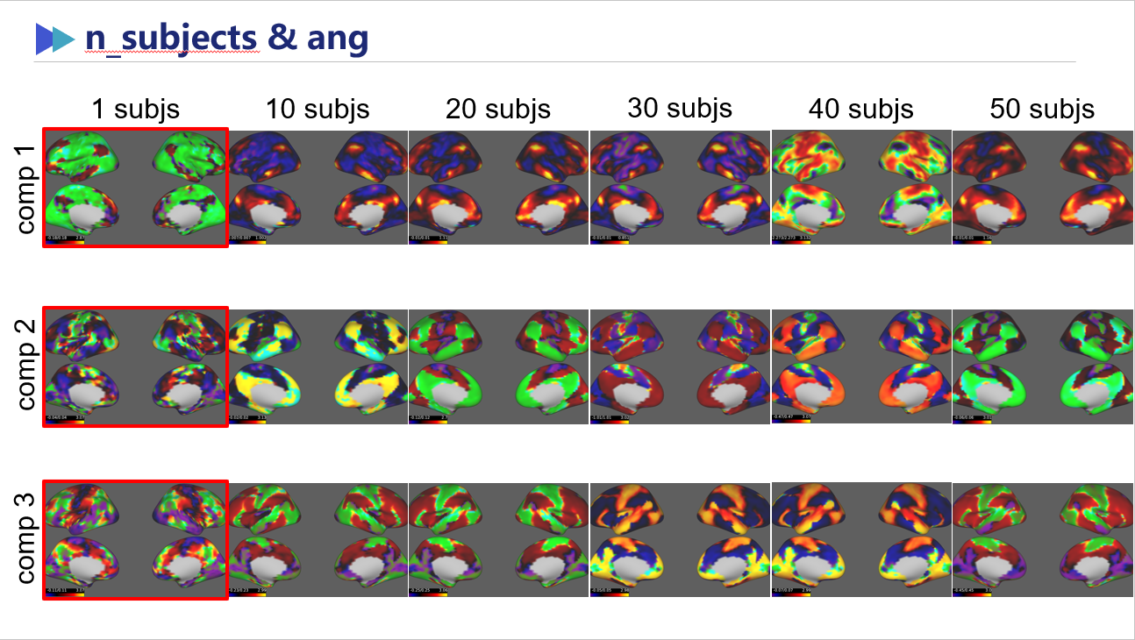
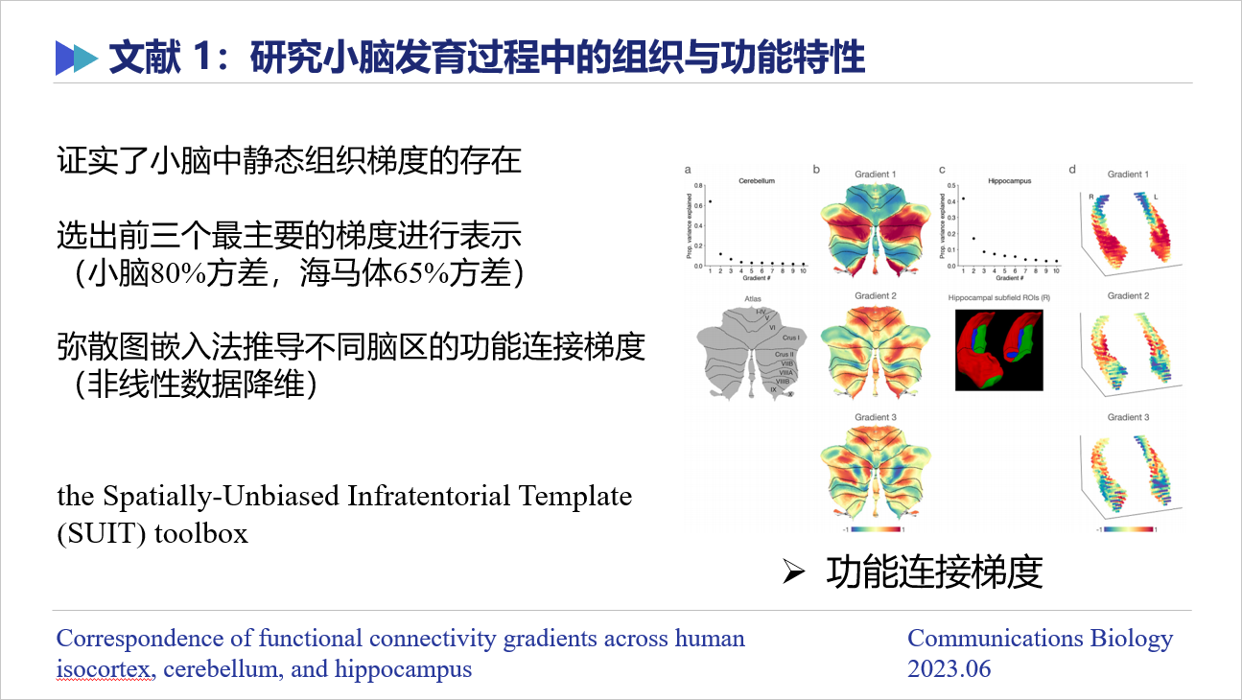
PPT 使用
汇报类
一些大原则
只展示、展示全有用的信息，当论文来做
标注参考文献、实验结果图例等关键信息
字体与图片
整体排版
各类功能PPT

Slide 38
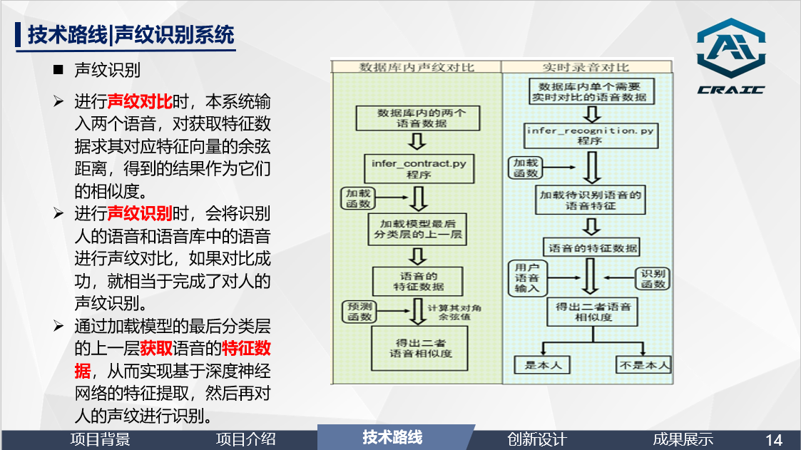
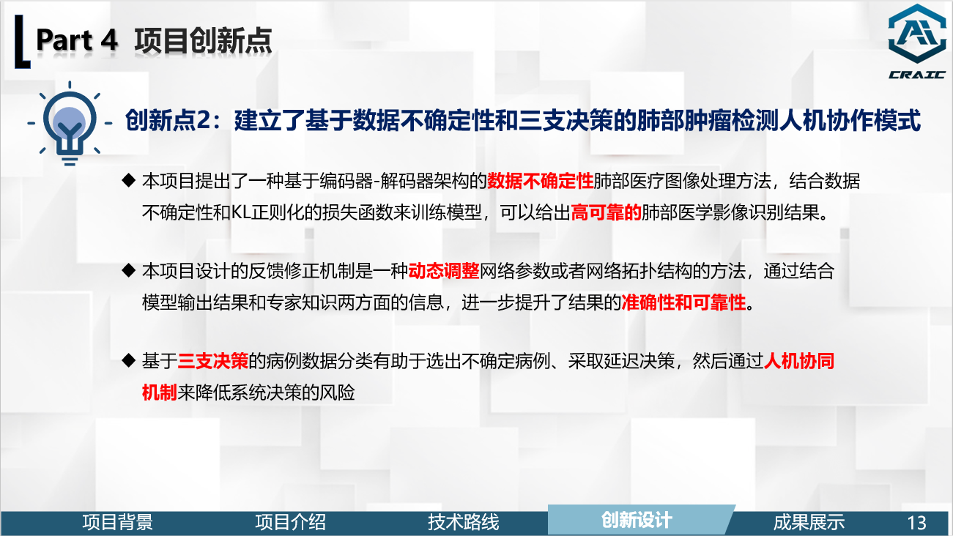
PPT 使用
学科竞赛类
一些大原则
实际上是一个“秀肌肉”的过程。
尤其重视结构和逻辑，说服专家评委我们确实做得很好。
字体与图片
整体排版
各类功能PPT

Slide 39
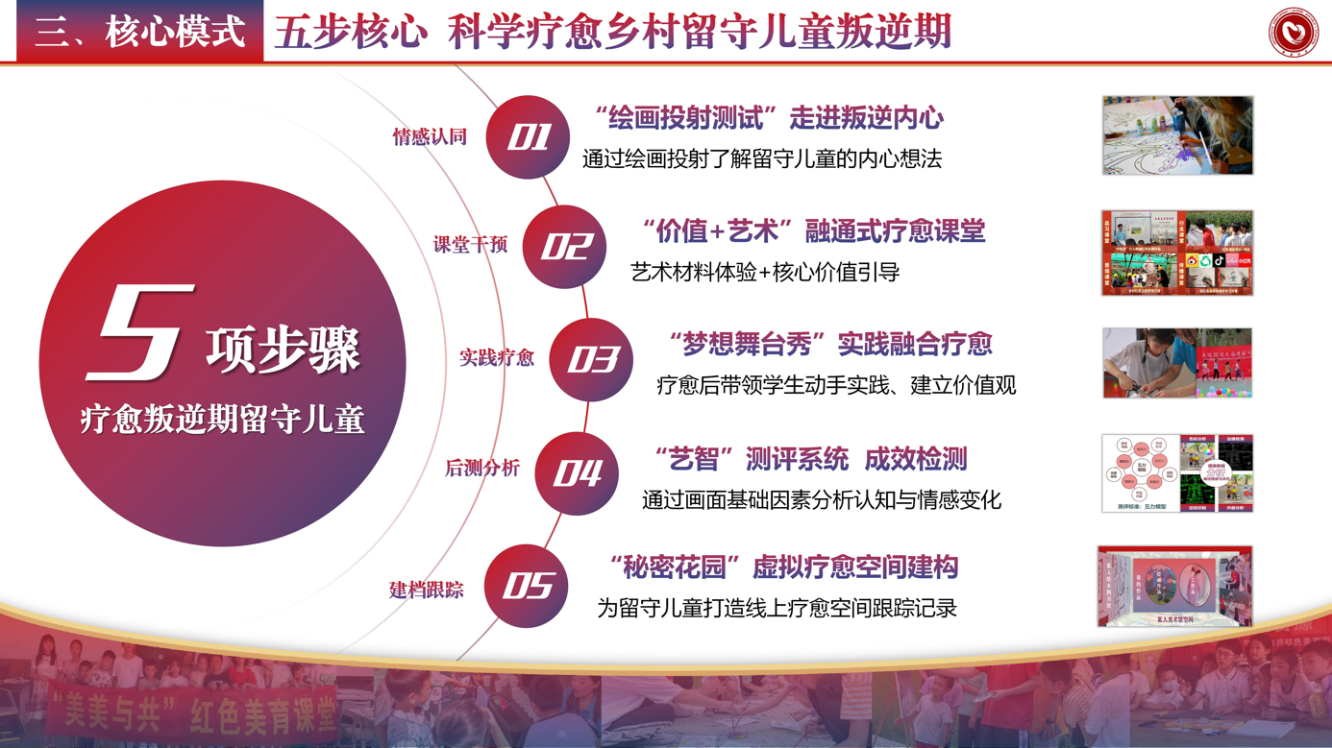
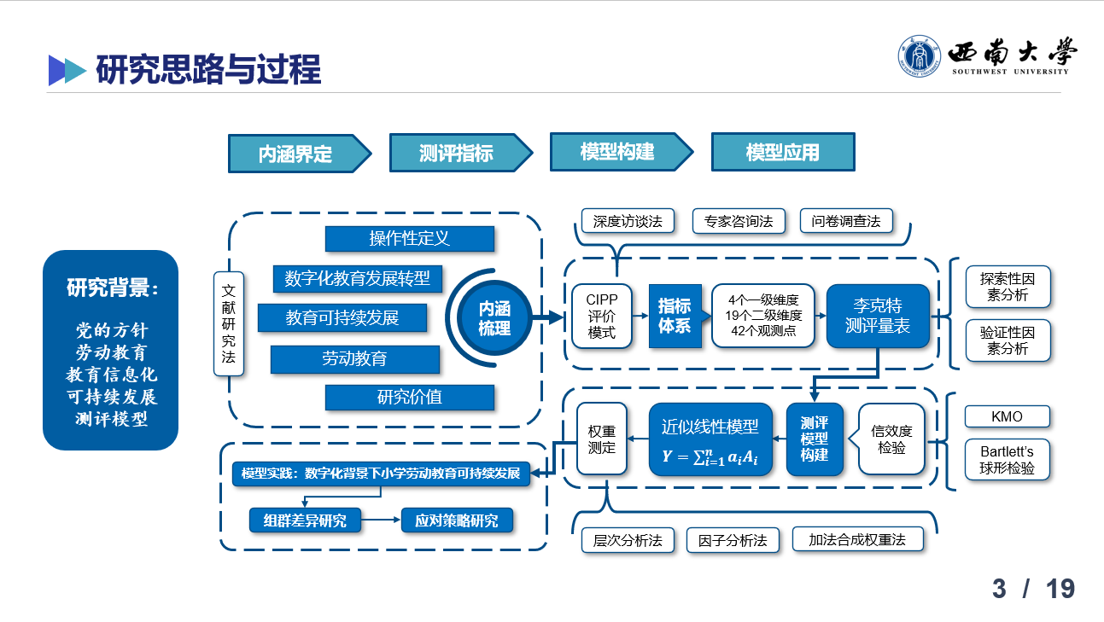
PPT 使用
双创竞赛类
一些大原则
各种花里胡哨的技巧都用一下（但依然要有重点有逻辑）。
商业化视角，就假装你是上市大公司的 CEO。
字体与图片
整体排版
各类功能PPT

Slide 40
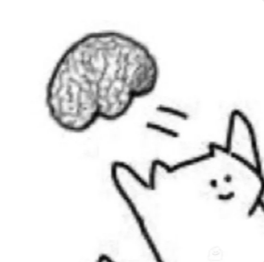
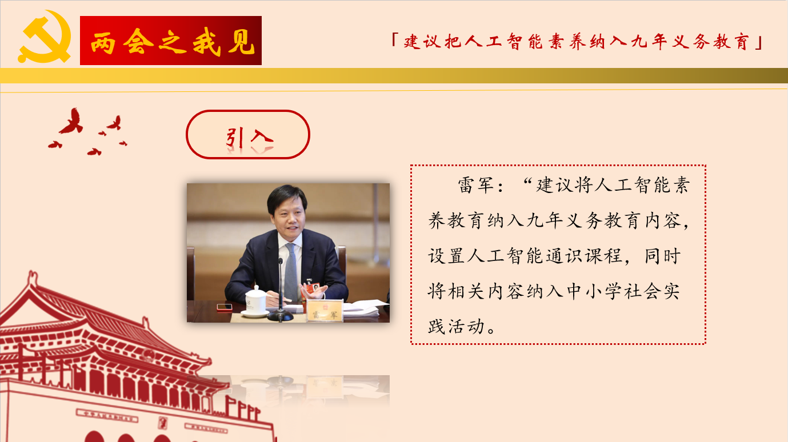
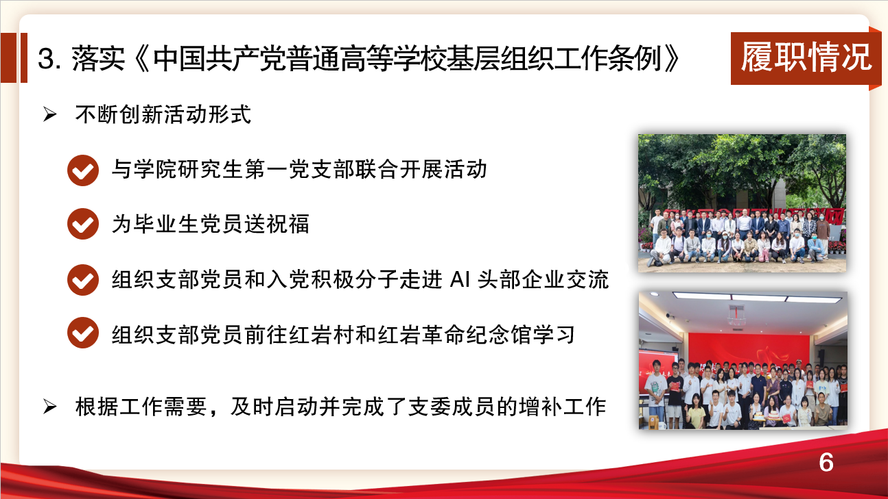
PPT 使用
党建与工作类
一些大原则
红色、党建主题，可以稍微多一点字，要明白领导喜欢什么。
听领导 / 老师的，扔掉自己想法。
字体与图片
整体排版
各类功能PPT

Slide 41


PPT 使用
会议背景类
一些大原则
红色风格，端庄大气，主题鲜明，必须包含 Logo。
我们团队现阶段应该还基本用不到。
字体与图片
整体排版
各类功能PPT

Slide 42
感谢倾听！ 祝你们 Office NB！
吕硕
2024.4.21

